Slide 1


INTRODUCCIÓN
UNICARIBE ES UNA UNIVERSIDAD ORIENTADA A LA EDUCACIÓN VIRTUAL, OFRECIENDO HERRAMIENTAS MODERNAS Y ACCESIBLES PARA FACILITAR EL APRENDIZAJE DE SUS ESTUDIANTES DESDE CUALQUIER LUGAR.

Slide 2

PLATAFORMA Y RECURSOS VIRTUALES
Plataforma y recursos virtuales
Plataforma virtual educativa disponible 24/7.
Biblioteca virtual con recursos académicos.
Acceso a clases y materiales desde cualquier lugar.
Herramientas digitales para facilitar el aprendizaje

Slide 3

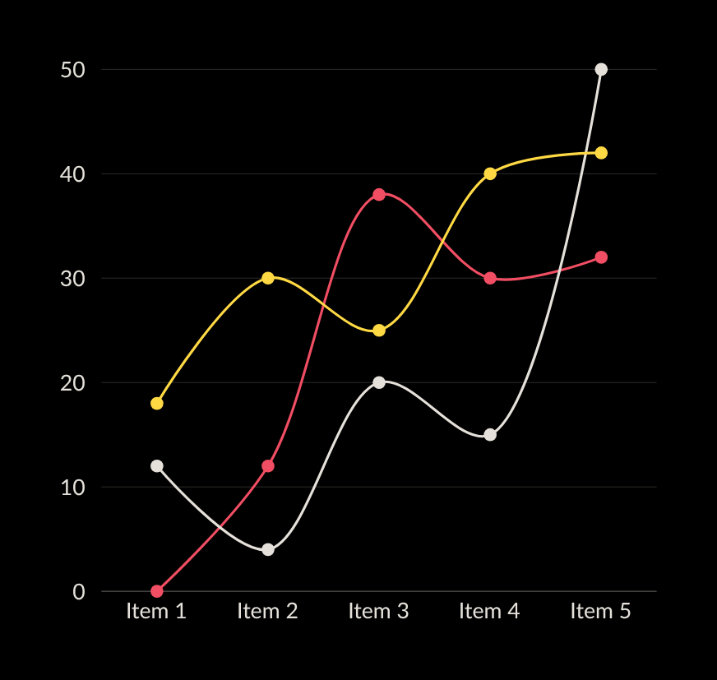
BENEFICIOS PARA LOS ESTUDIANTES
Flexibilidad de horarios.
Facilidad para estudiar y trabajar al mismo tiempo.
Soporte académico y tecnológico.
Diferentes carreras y programas educativos.

Slide 4




Ingoude Company
CONCLUSIÓN
UNICARIBE ofrece servicios modernos y accesibles que ayudan a los estudiantes a desarrollarse profesionalmente mediante una educación virtual flexible y de calidad.
www.reallygreatsite.com
hello@reallygreatsite.com
123 Anywhere Street., Any City

